Slide 1
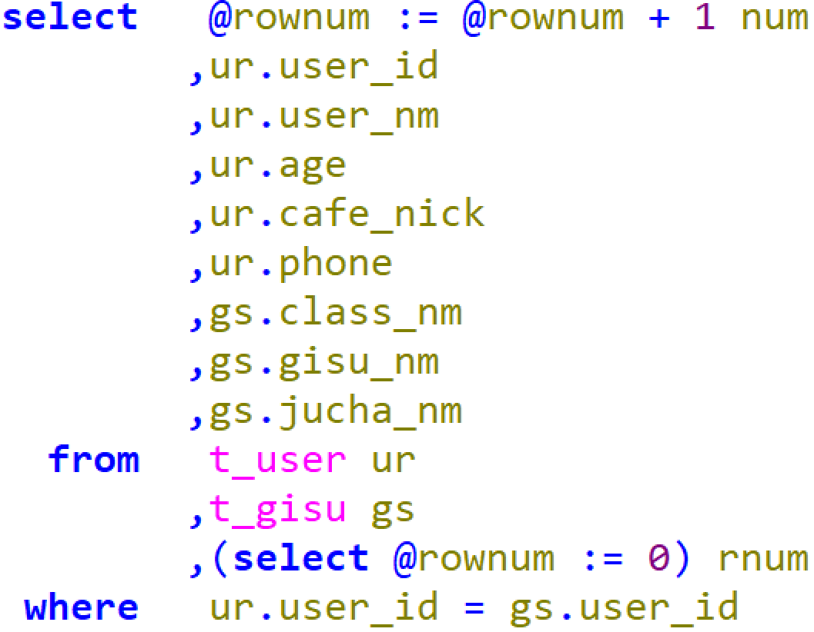

Slide 2
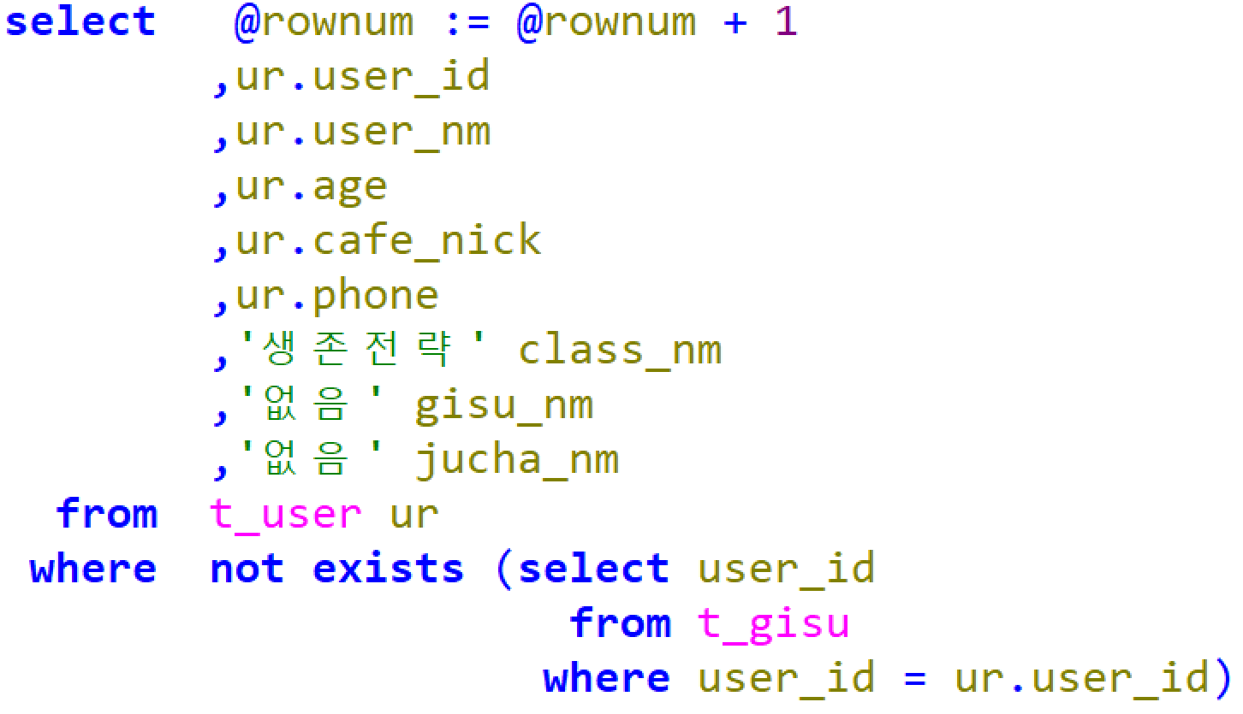

Slide 3
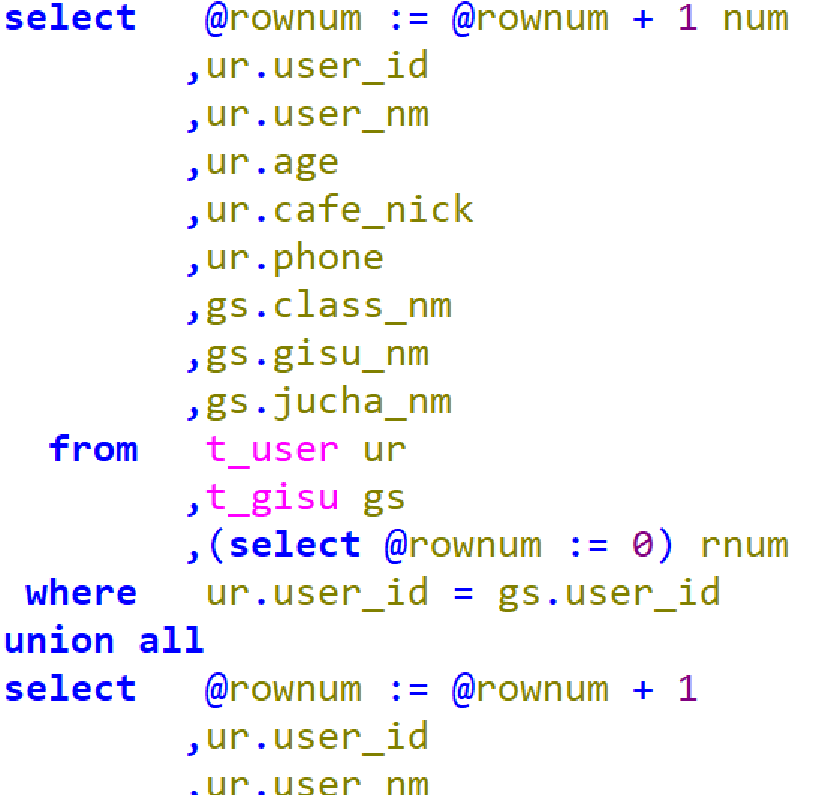

Slide 4
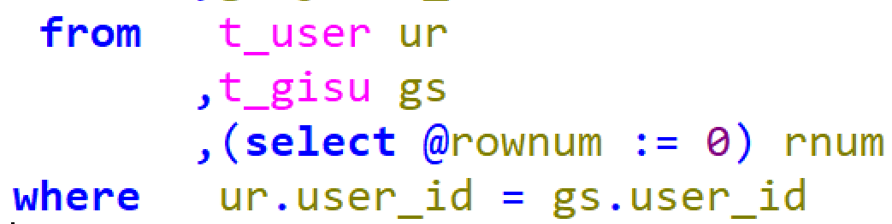
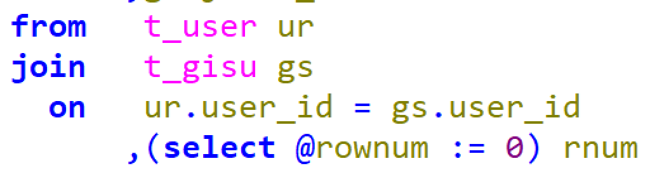

Slide 5
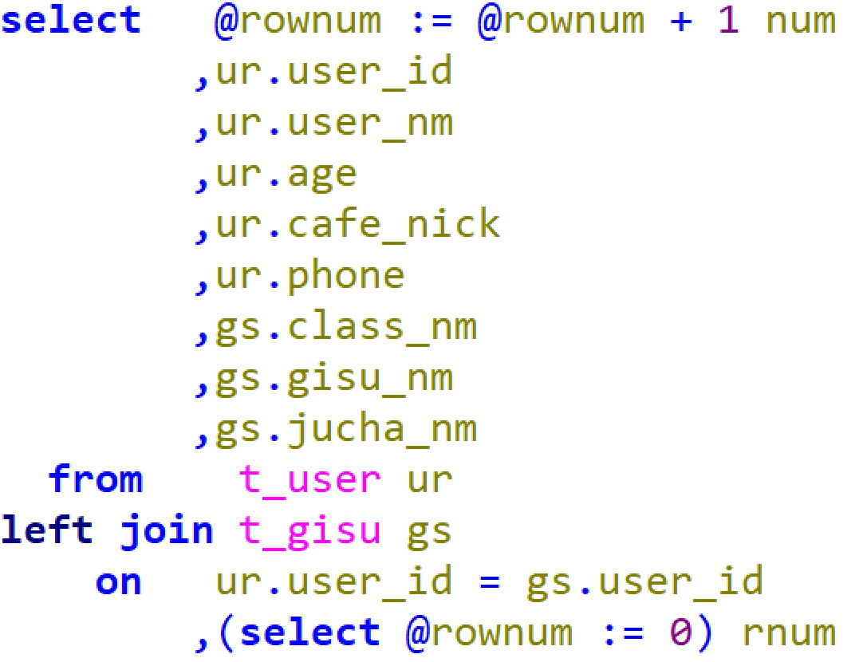

Slide 6
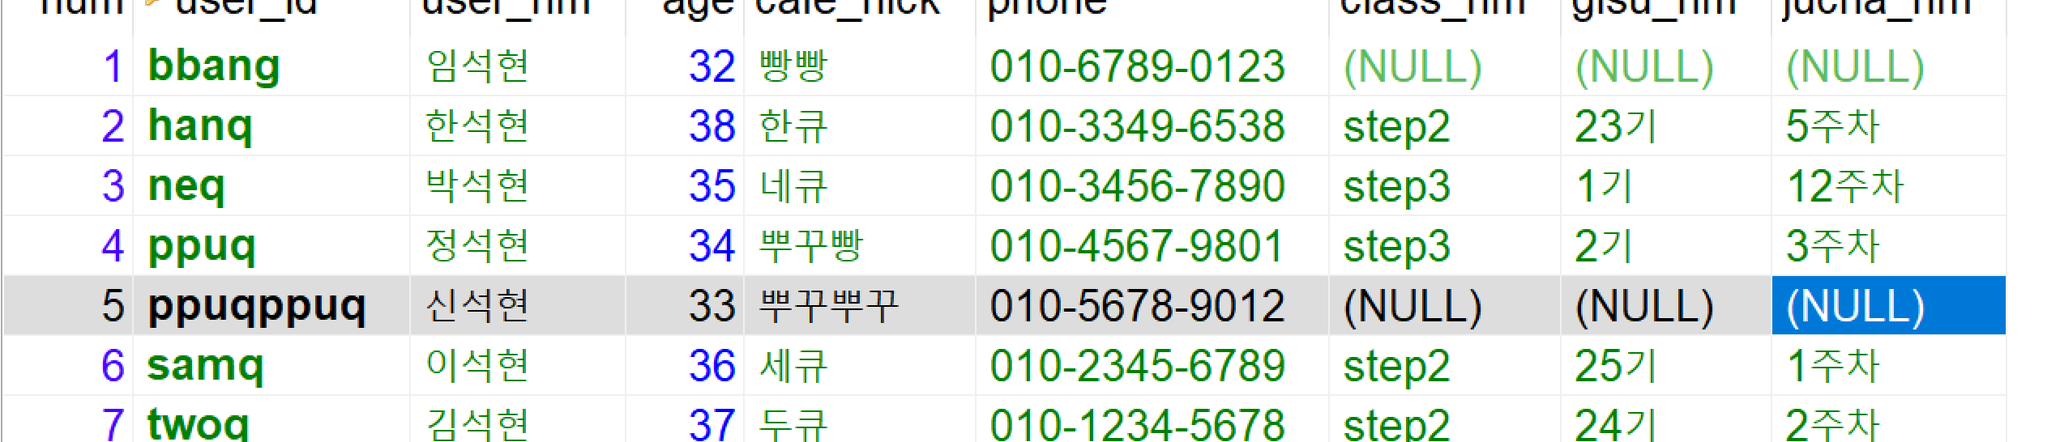
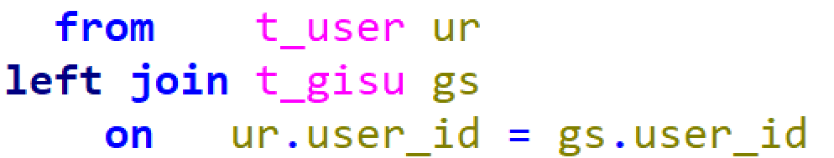

Slide 7
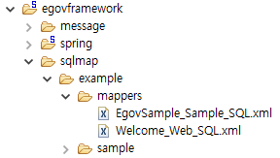

Slide 8
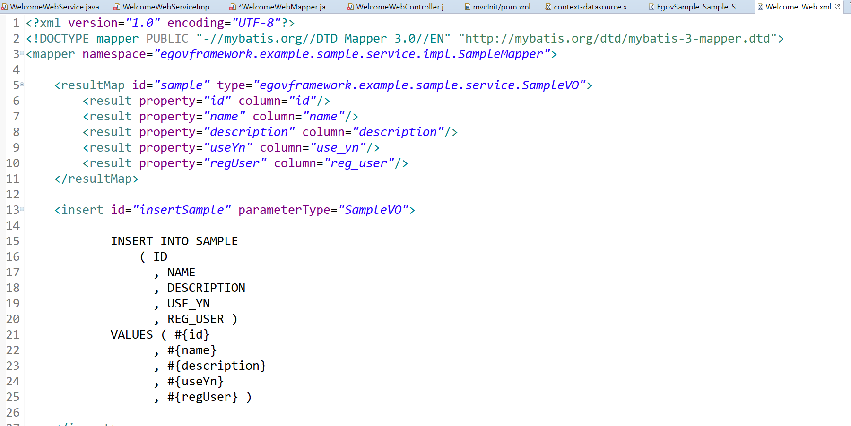
Welcome_Web_SQL.xml
아래에 소스가
더 있습니다.

Slide 9
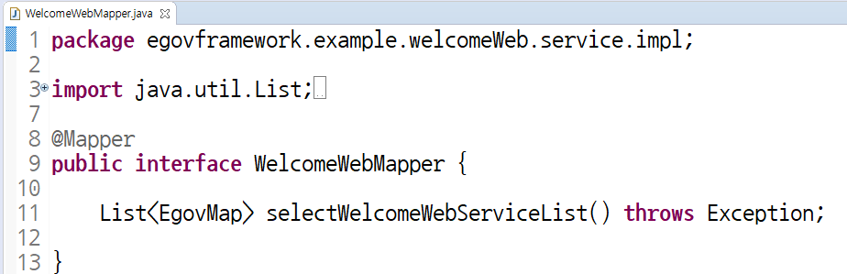
Mapper package 값 복사

Slide 10
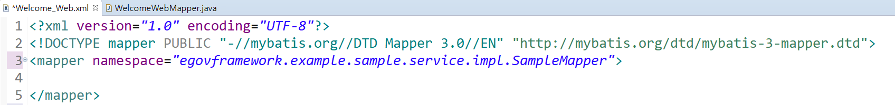

Mapper package 값 갈아끼기
DB 연결

Slide 11
Mapper명 복사

Slide 12
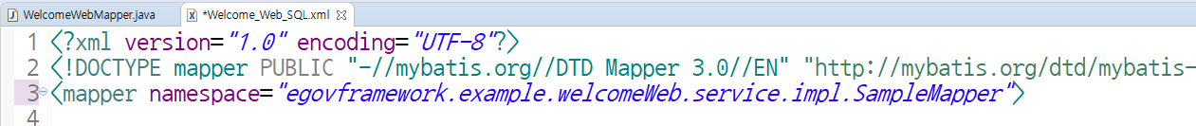
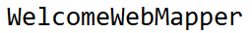
Mapper명갈아끼기

Slide 14
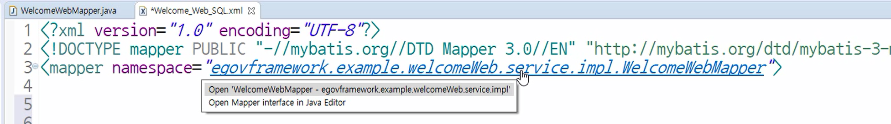
ctrl을 누르고 위와 같이 박스가 생기고, 클릭하면
해당 mapper로 이동됩니다 ➔ 연결 성공

Slide 15
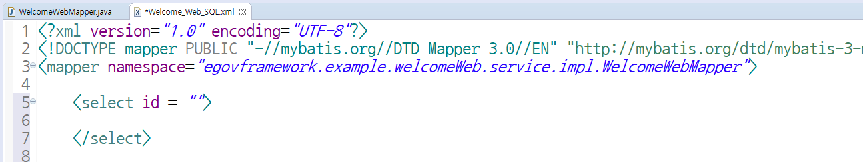

Slide 16
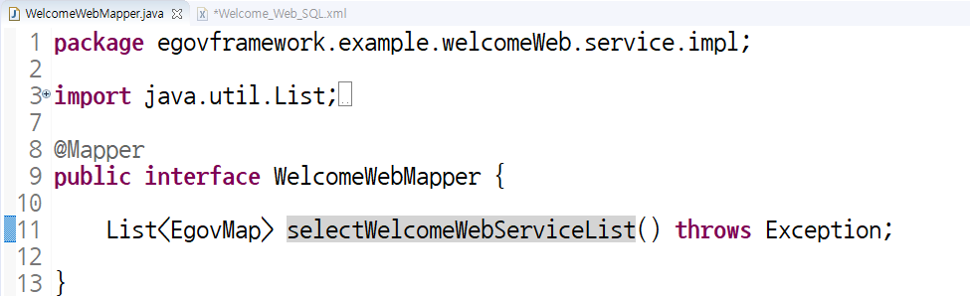
Mapper 에서 메서드명 블럭잡고 Ctrl+C

Slide 17
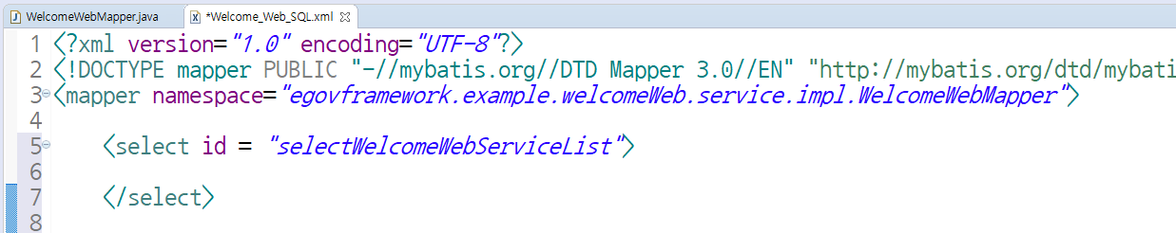
Ctrl+V

Slide 18
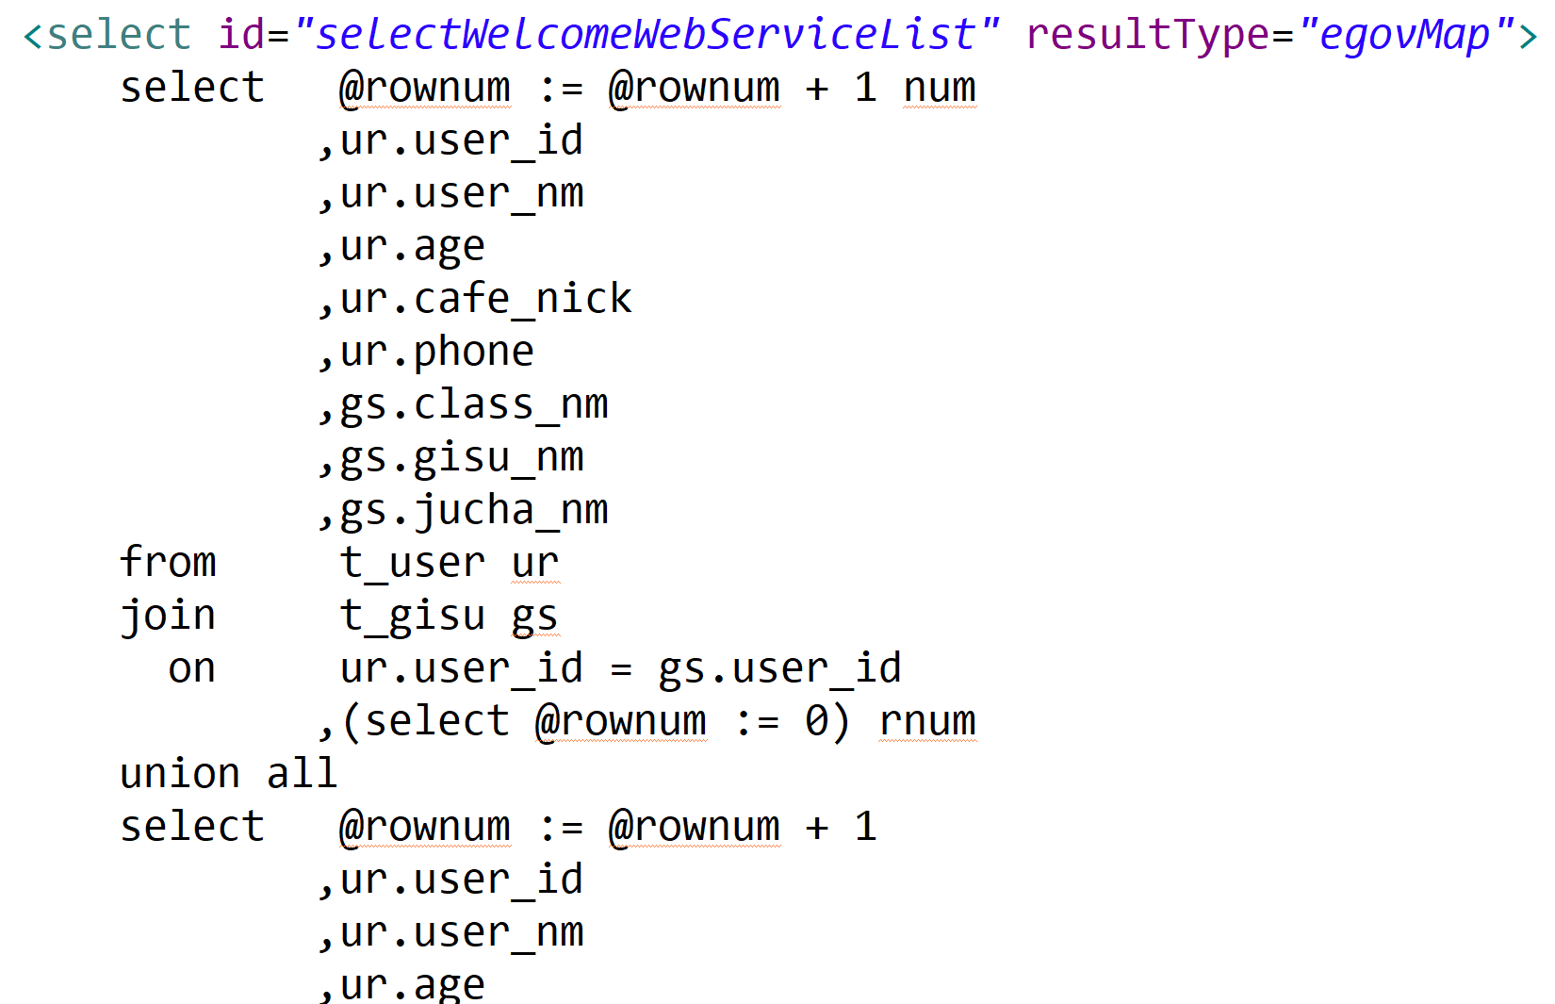

Slide 19
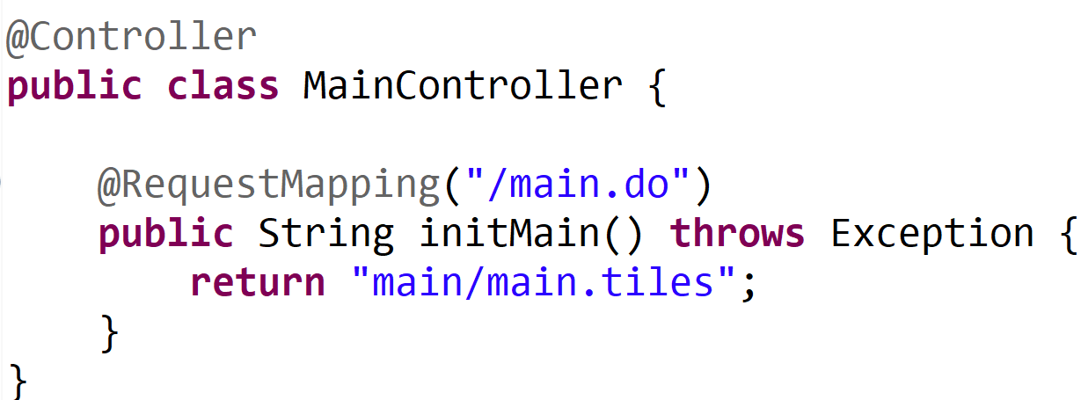

Slide 20


컨트롤러에 welcomeWeb.do 관련 메서드 만든 후 레프트 메뉴 클릭 시 시스아웃 찍어주세요
welcomeWeb

Slide 21
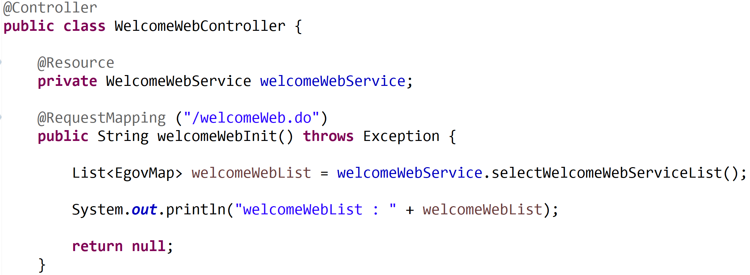

Slide 22
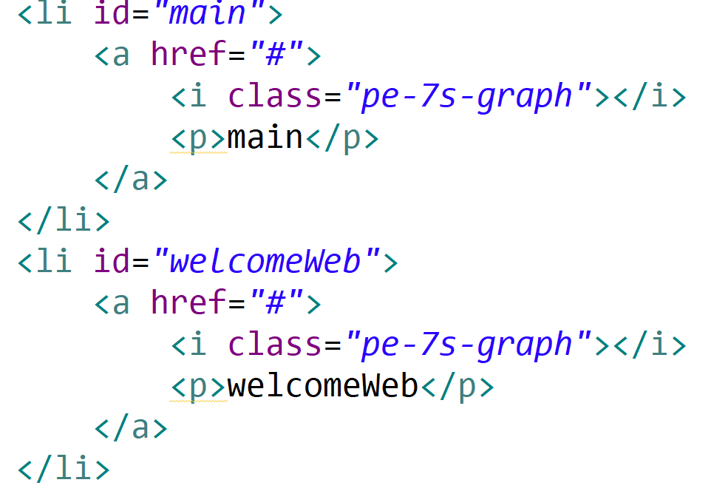

Slide 24
1.User_SQL.xml 파일을 만든다
2.user 업무폴더에 서비스,임플,맵퍼 파일을 만든다.
3. User_SQL.xml 에 t_user 테이블의 모든컬럼을
가져오는 쿼리를 작성한다
4. welcomeWebInit 메서드에서 호출 결과를
sysOut 찍으세요

Slide 25
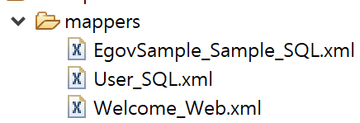

Slide 26
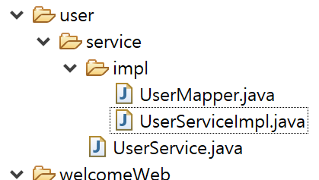

Slide 27
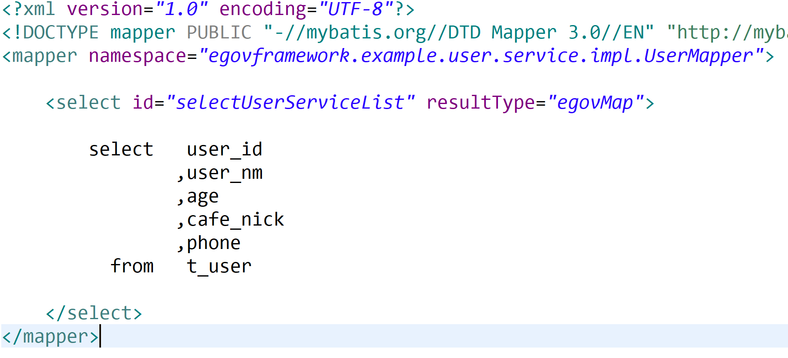

Slide 28
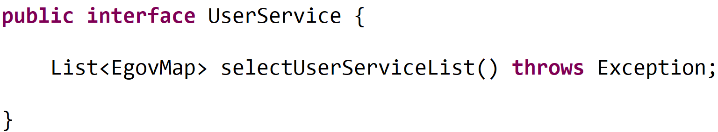

Slide 29
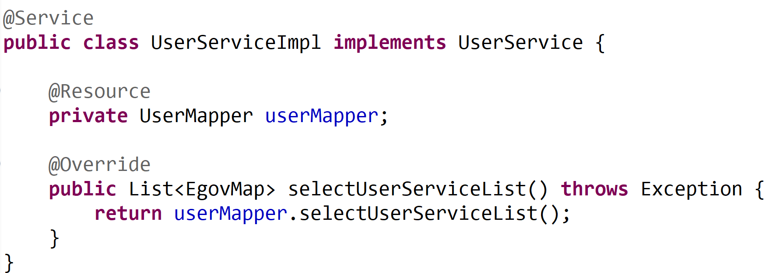

Slide 30
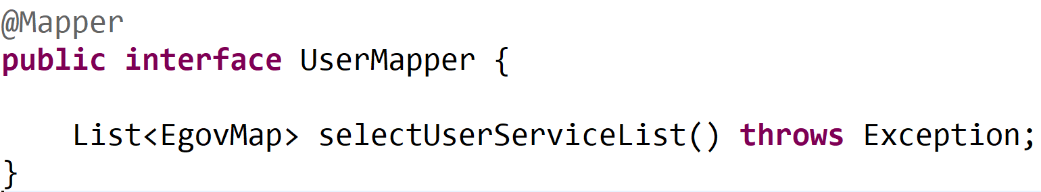

Slide 31
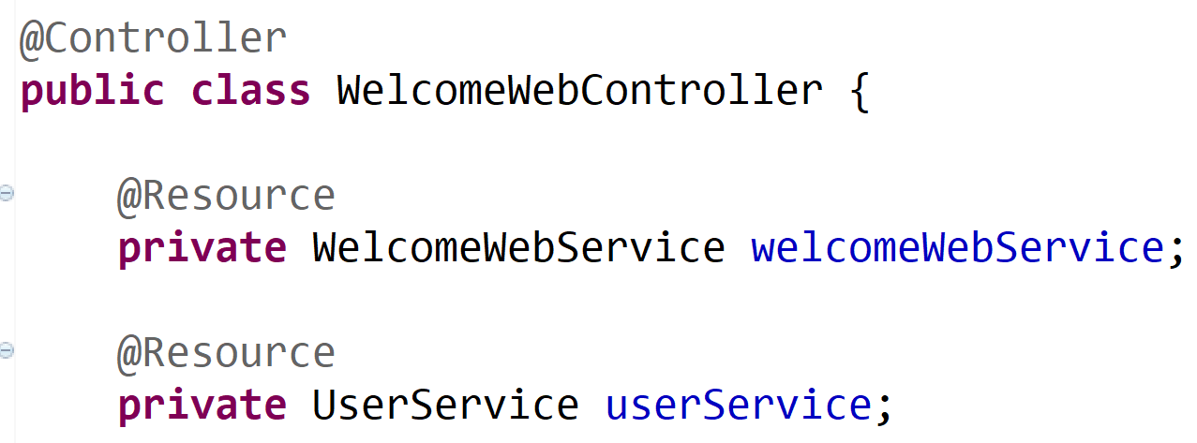

Slide 32
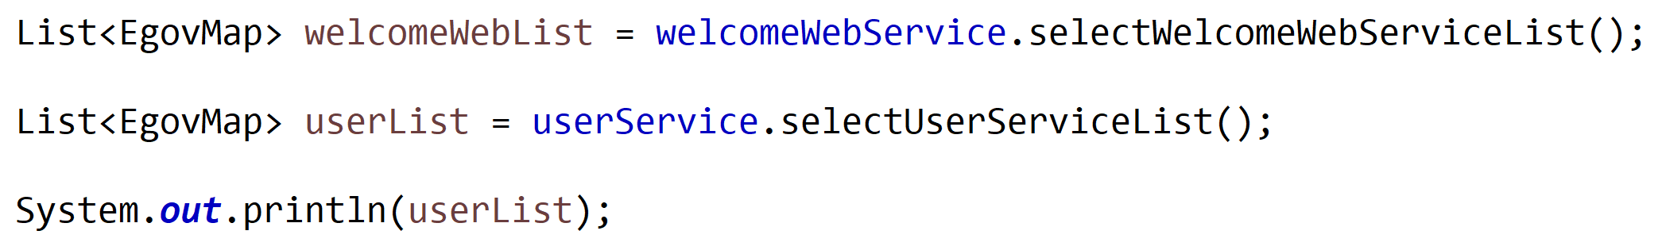

Slide 33
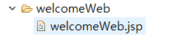
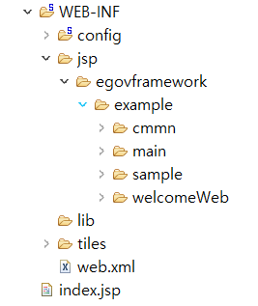

Slide 34
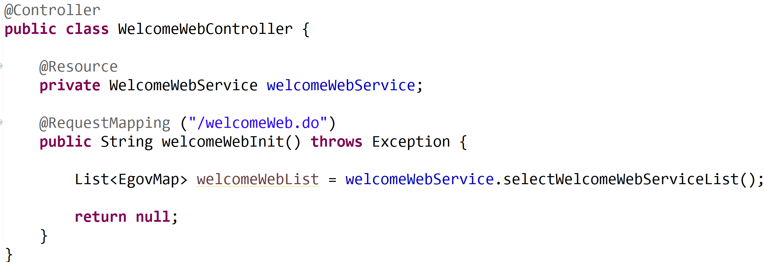

Slide 35
welcomeWeb 메뉴를 누르면
welcomeWeb.jsp 화면이 뜨게 해주세요
welcomeWeb

Slide 36
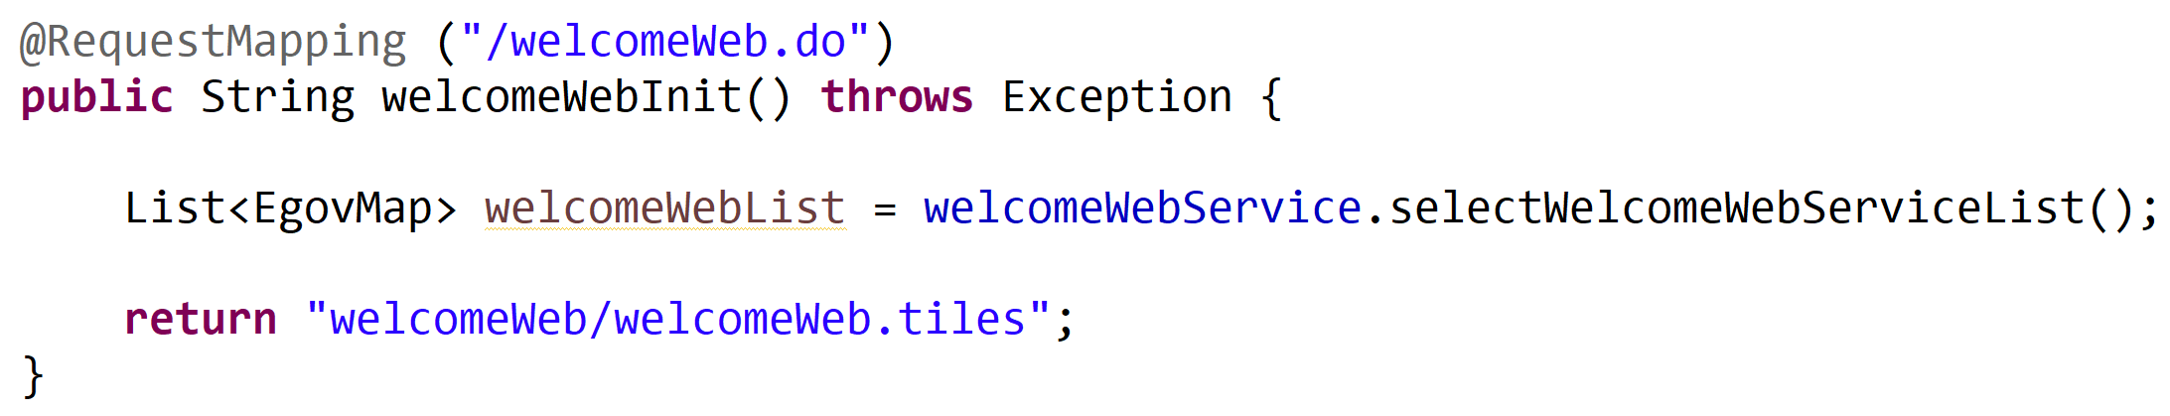
WelcomeWebController

Slide 37
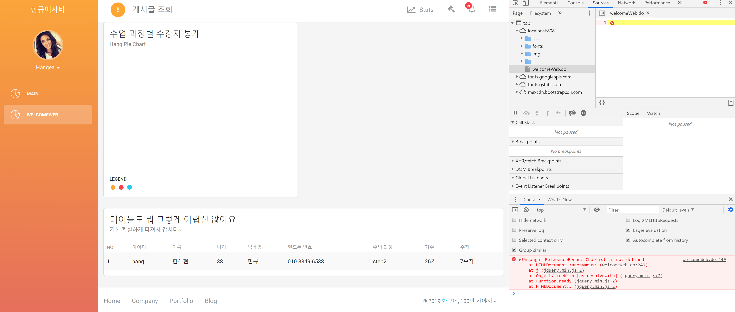

Slide 38
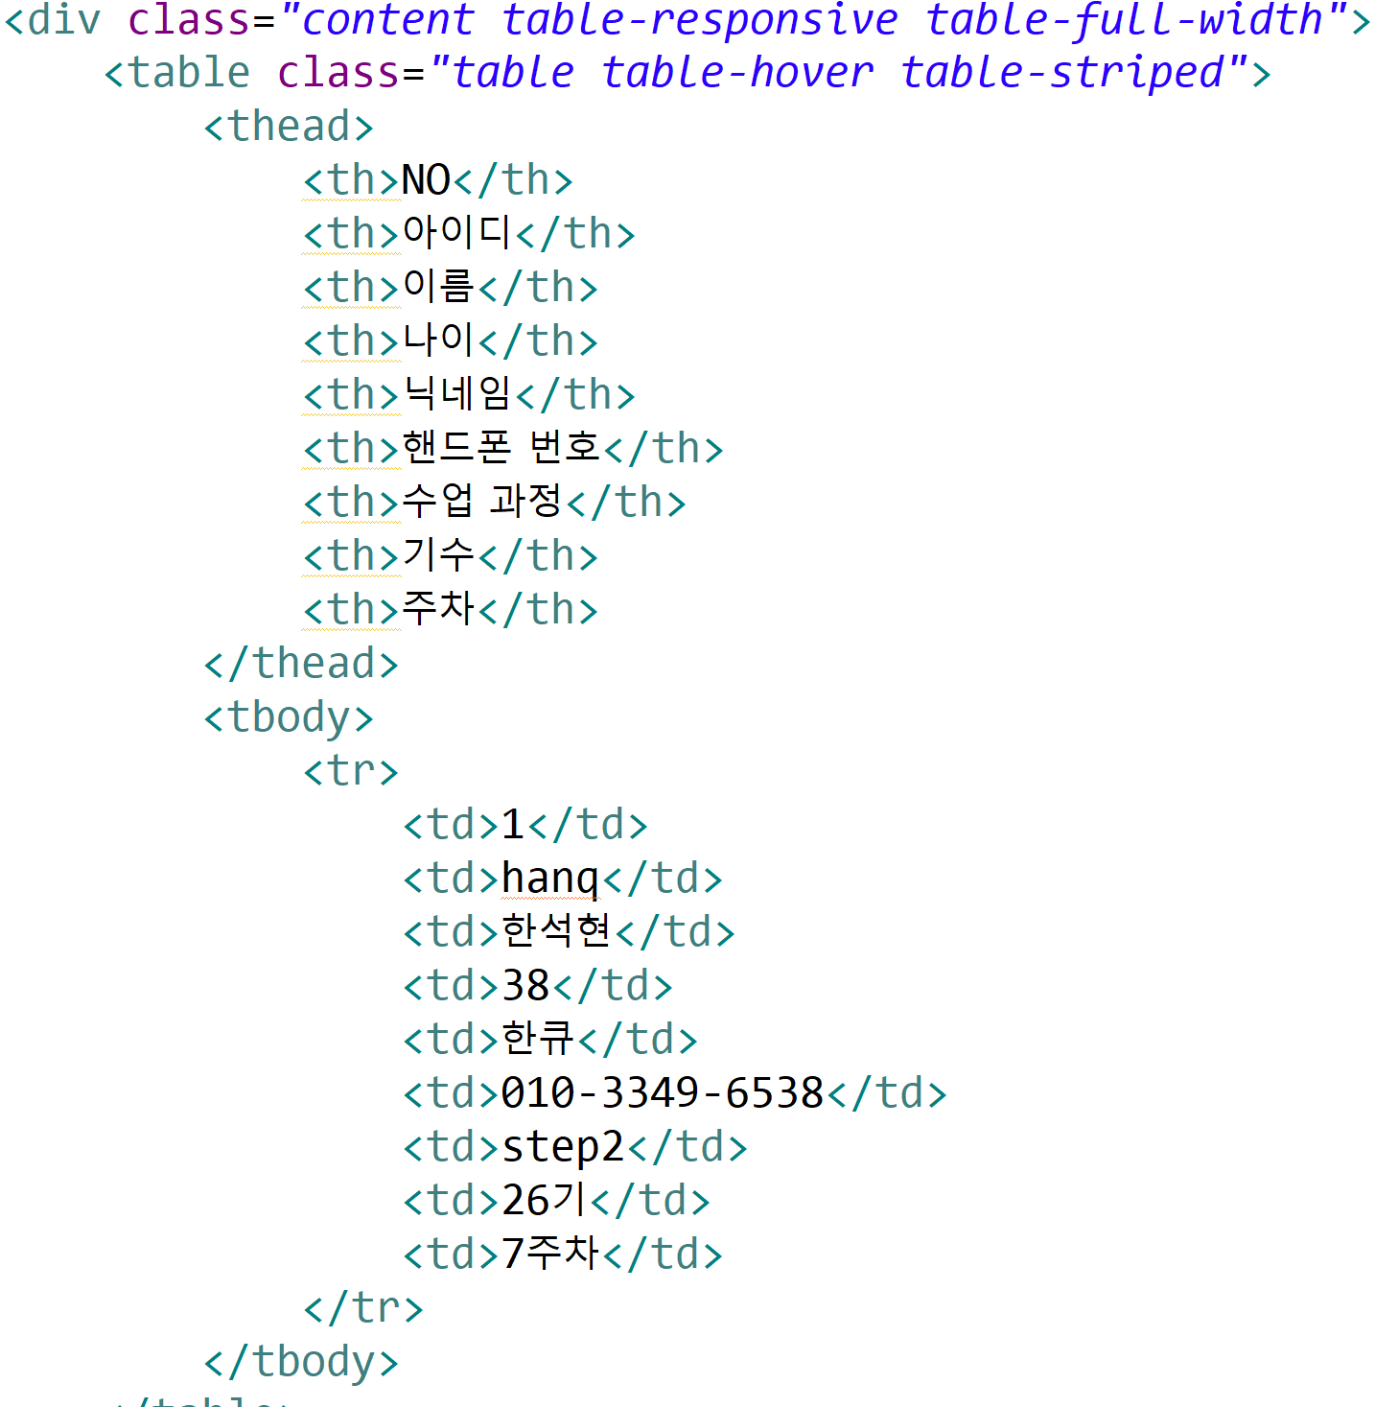

Slide 39
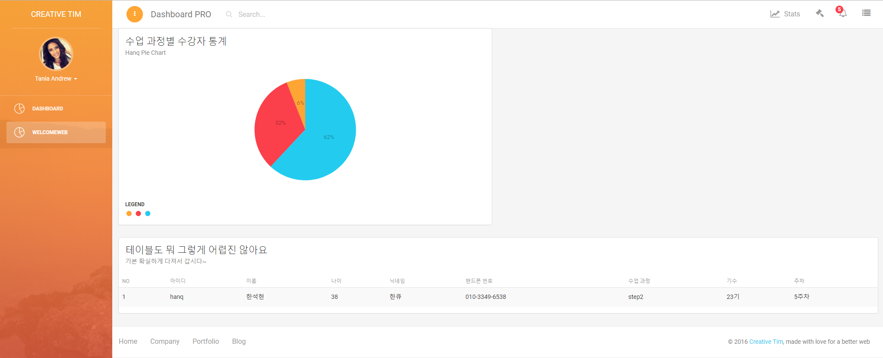
작업 확인

Slide 40
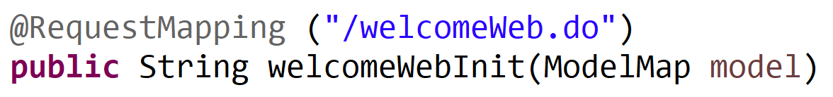

Slide 41
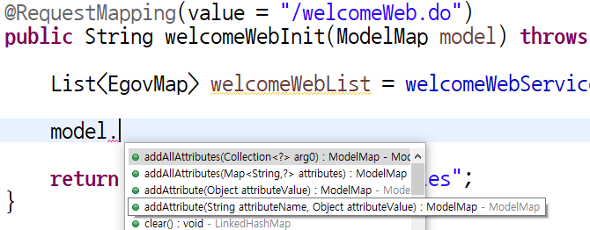
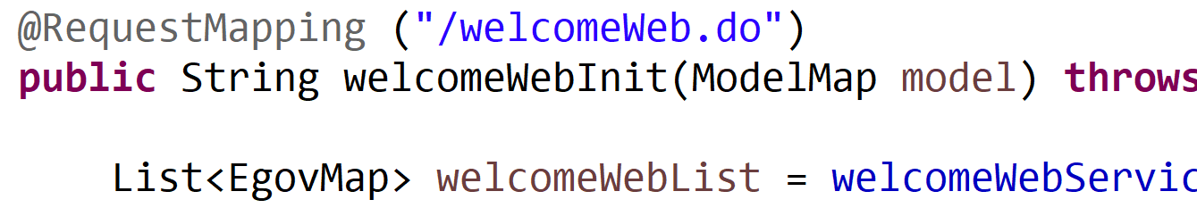
addAttribute(String attributeName, Object attributeValue)

Slide 42
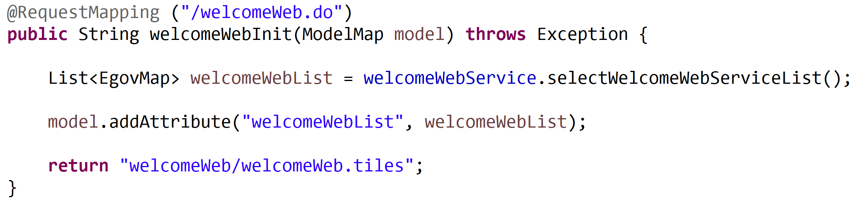
key
value

Slide 43
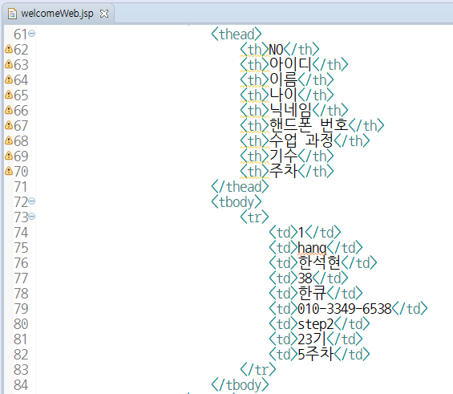
welcomeWeb.jsp

Slide 44
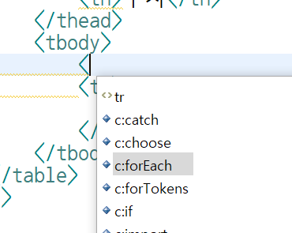

Slide 45
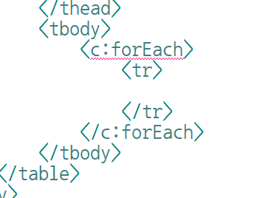

Slide 46
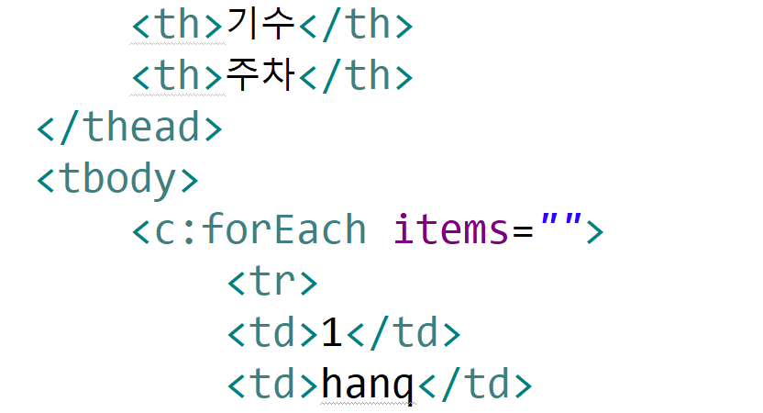
forEach에서 items는?

Slide 47
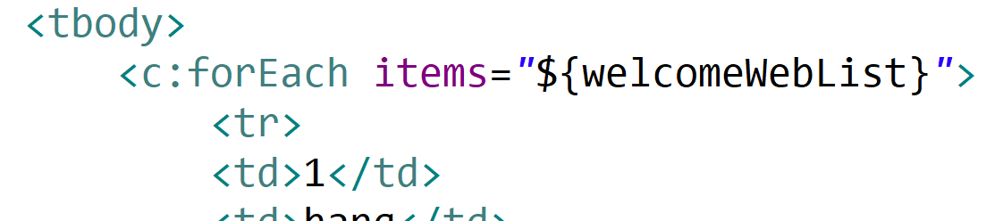

Slide 48
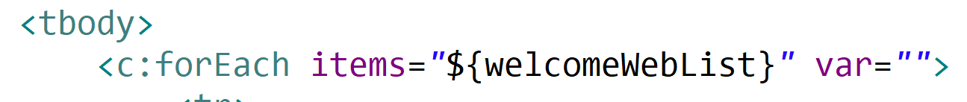
forEach에서 var는?

Slide 49
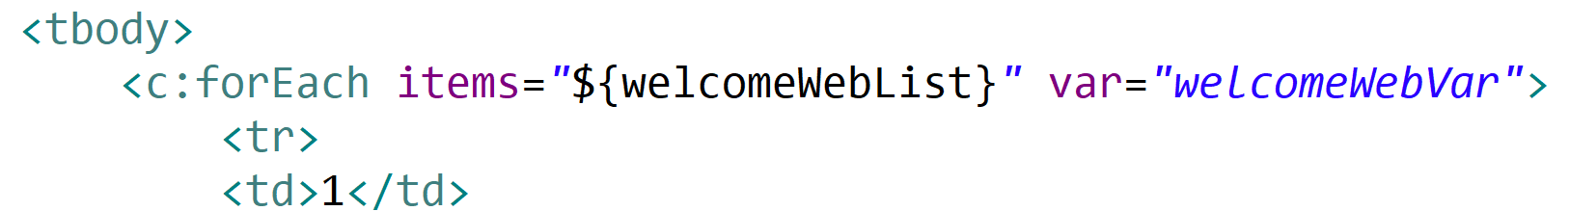

Slide 50
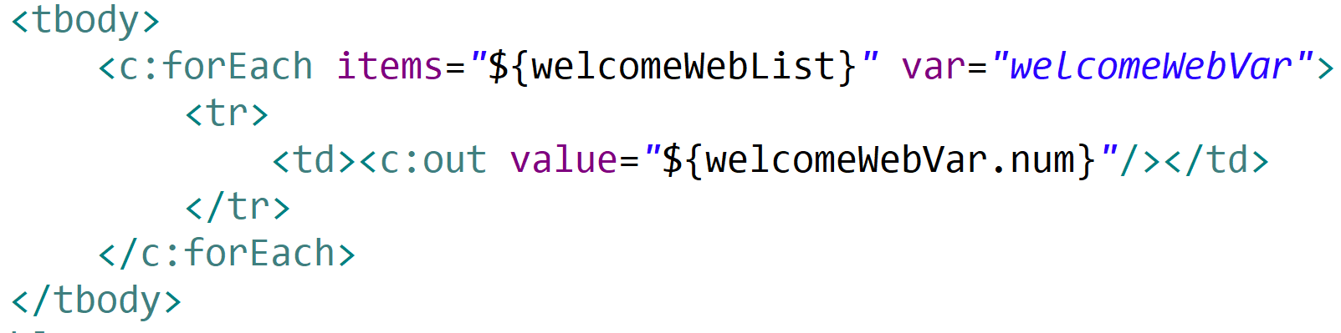

Slide 51
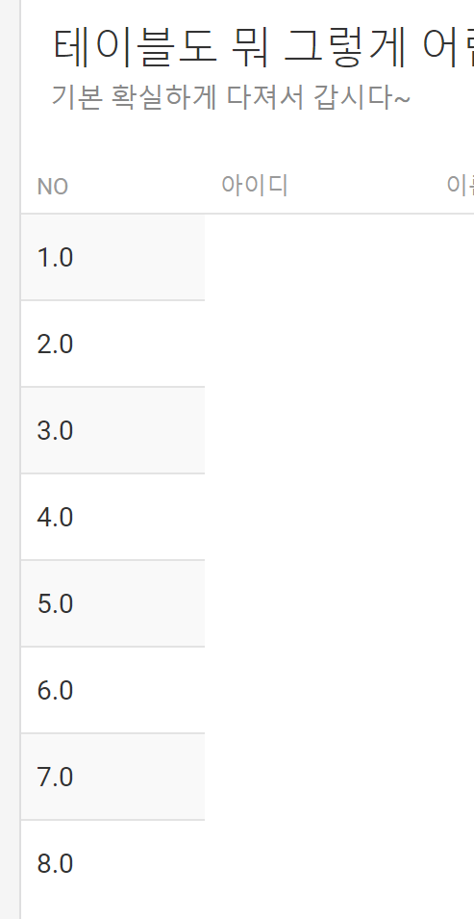

Slide 52

format
format (컬럼명, 소수점이하 자리수)

Slide 53
numberA 의 값 = 123.456
ex) format (numberA, 2)
결과 ⇒ 123.45

Slide 54


Slide 55

화면 확인

Slide 57


Slide 58


Slide 59


Slide 60


Slide 61


Slide 62


Slide 63


Slide 64


Slide 65


Slide 66


Slide 67


Slide 68


Slide 69


Slide 70


Slide 71


Slide 72


Slide 73


Slide 74


Slide 75


Slide 76

ctrl + A
> 새 쿼리탭
> ctrl + V

Slide 77
group by
SELECT 컬럼명
FROM 테이블명
GROUP BY 컬럼명(또는 표현식)

Slide 78



Slide 79


Slide 80



Slide 81


Slide 82
count
SELECT count(컬럼명)
FROM 테이블명

Slide 83



Slide 84
카운트 / 전체갯수 * 100

Slide 85



Slide 86
round
SELECT round(컬럼명)
FROM 테이블명

Slide 87



Slide 88


Slide 89


Slide 90



Slide 91



Slide 92


Slide 93



Slide 94


Slide 95


Slide 96


